Slide 1
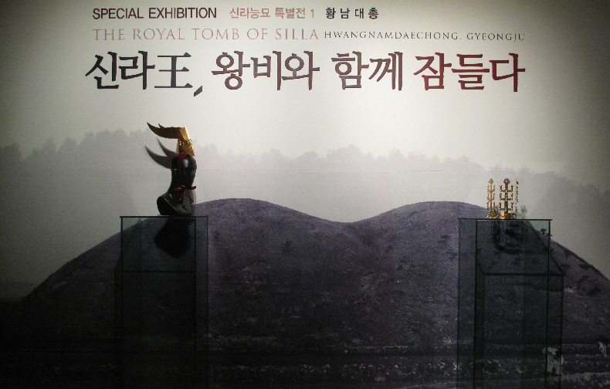

Slide 2
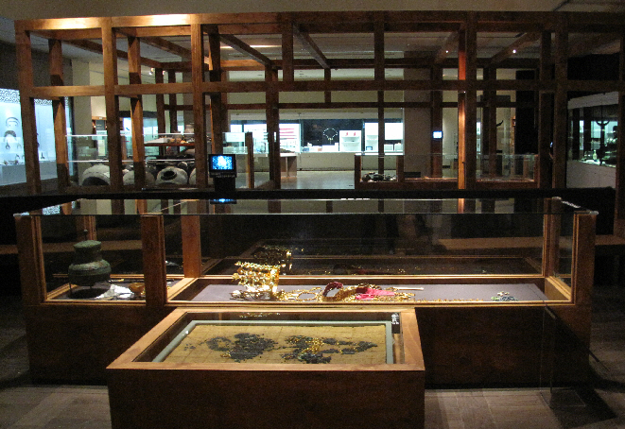
황남대총 북분 (왕비의 목관) 전경

Slide 3
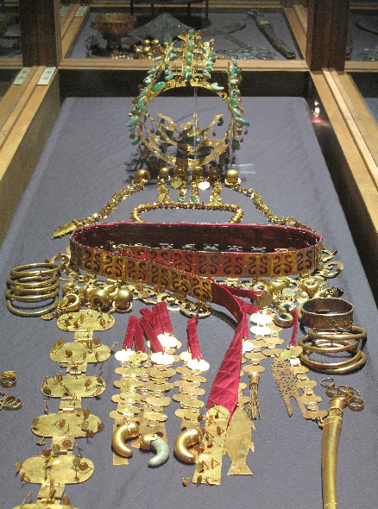
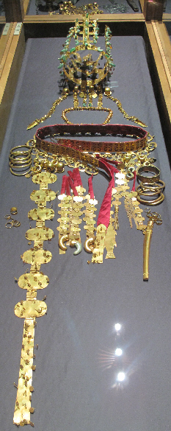
황남대총 북분 (왕비의 목관)

Slide 4
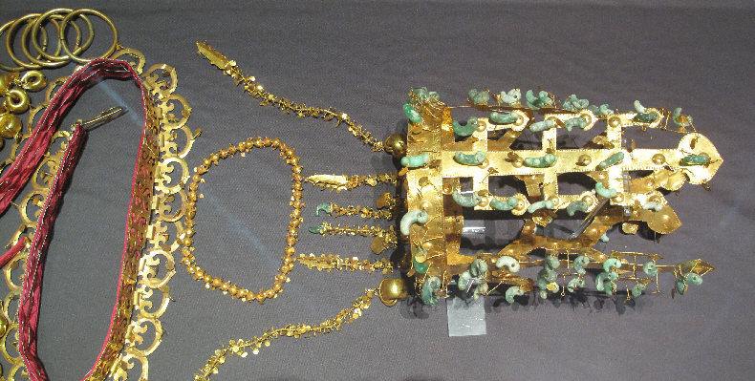
황남대총 북분 (왕비의 목관)

Slide 5
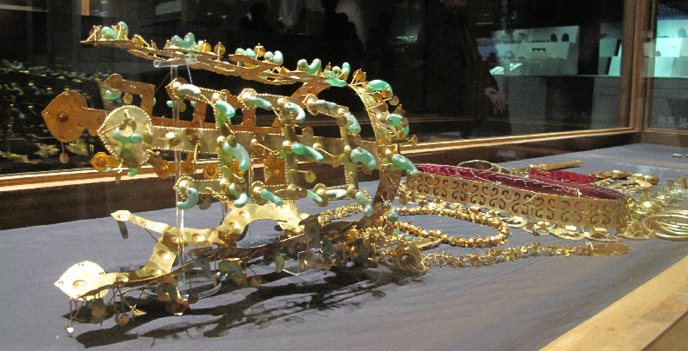
황남대총 북분 (왕비의 목관)

Slide 6
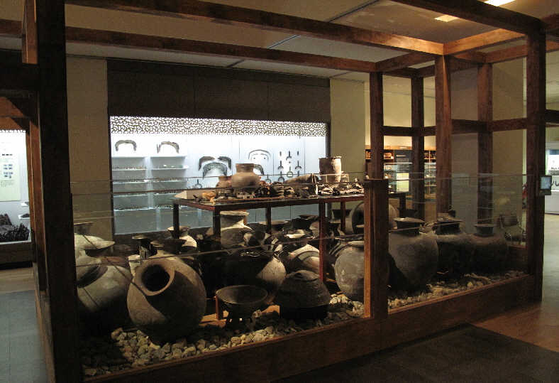
황남대총 남분 부곽

Slide 7
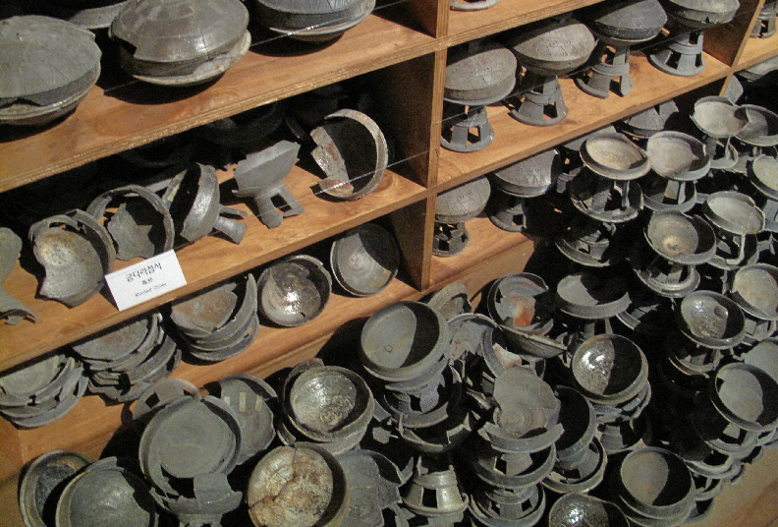
황남대총 남분 부곽 출토 토기류

Slide 8
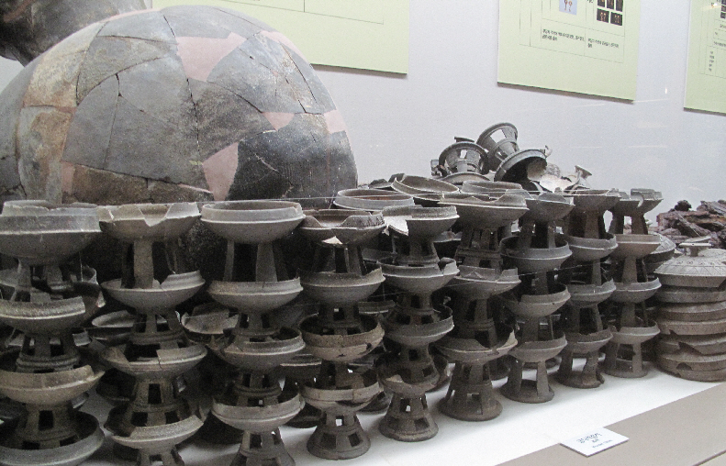
황남대총 남분 부곽 출토 토기류

Slide 9
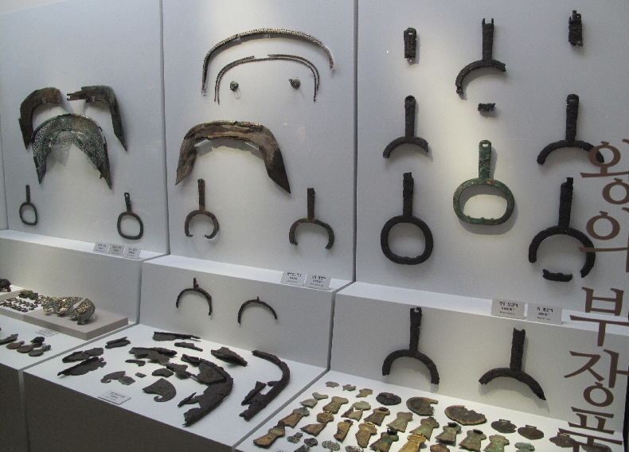
황남대총 남분 부곽 출토 말갖춤류

Slide 10
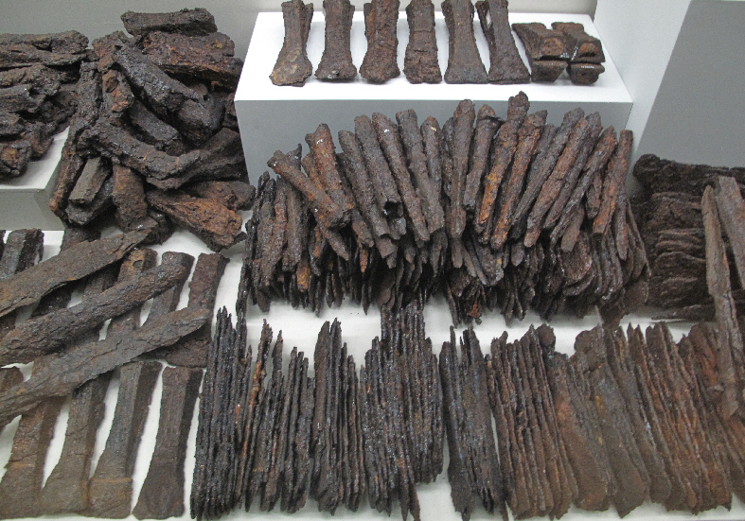
황남대총 남분 부곽 출토 철기류

Slide 11
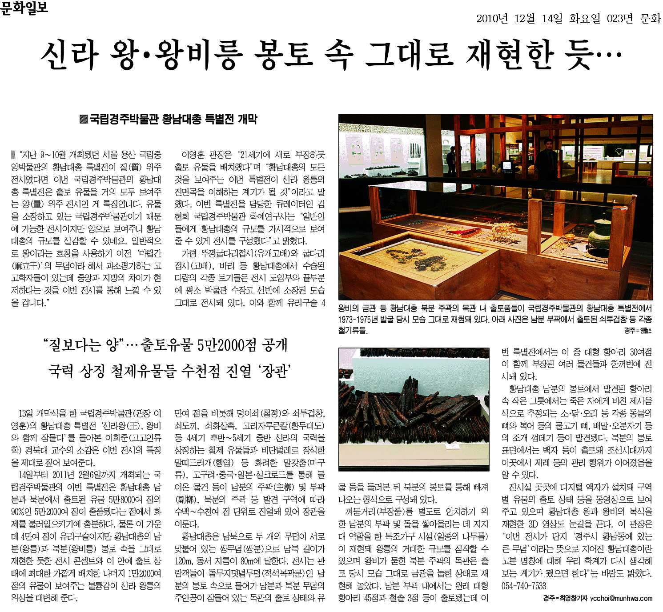

Slide 12
